Slide 1
Kyjevská Rus a Byzantská říše
hospodářské a kulturní vztahy,
přijetí křesťanství, kníže Vladimír
Romana Kadlecová

Slide 2
Obsah:
Byzantská říše
– základní informace
– vznik a historický vývoj
Kyjevská Rus
– základní informace
– vznik a historický vývoj
– vláda knížete Vladimíra
– rozpad K. Rusi

Slide 3
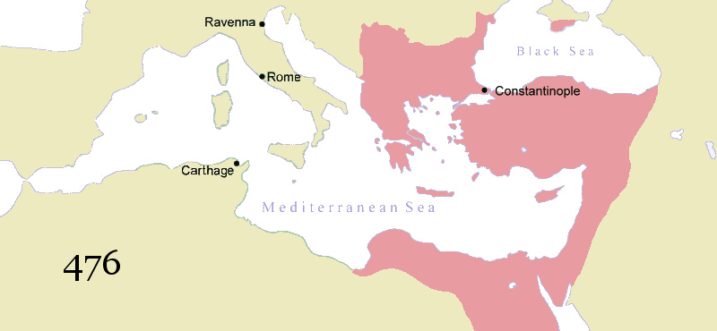
Byzantská říše – základní údaje
Období: 330-1453
Oblast: východní středomoří
První vládce: Konstantin
Rozdělení:
Západořímská říše – zanikla roku 476
Východořímská říše (základ Byzance)
Hl. město: Konstantinopol (Cařihrad, Istanbul)
Jazyk: řečtina

Slide 4
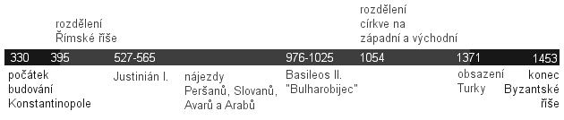
Byzantská říše – historický vývoj
Konstantin
- vznik: založením Konstatntinopole z obce Byzantion
- christianizoval celou říši
- Východořímský říše přežila díky odlišné ekonomice a výhodnější poloze

Slide 5
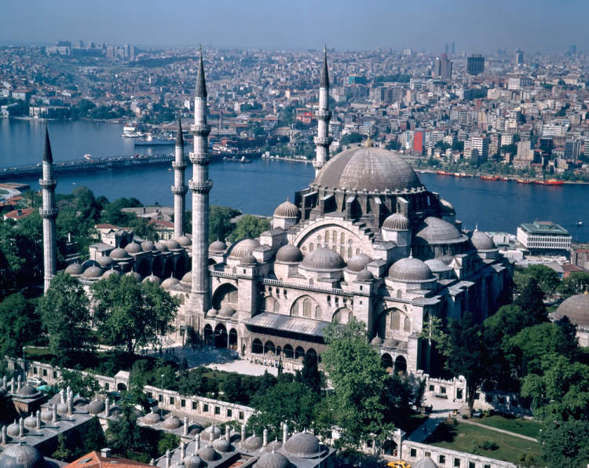
Byzantská říše – historický vývoj
Justinián
Velká touha po obnově impéria
Za jeho vlády byla říše nejrozlehlejší
Dobil zpět území: - Vandalů, Itálie (Ostrogóti),
- území Mezopotámie,
- útok na Vizigóty v Hispánii
Zájem i o chod říše: Vydal zákoníku Codex Justinianus
postaven známý chrám Hagia Sofia (chrám Boží Moudrosti)

Slide 6
Byzantská říše – historický vývoj
7. století
Útoky na Byzanc: Arabové z jihu, Slované a Bulhaři ze severu a Peršané z východu
=> Byzanci se nepodařilo udržet dobytá území Justiniánem
císař Michal III. (842 – 867)
r. 862 – přišli poslové knížete Rastislava se žádostí o vyslání misie na Velkou Moravu
Rastislav se chtěl především vymanit z vlivu východofranské říše
císař neměl mocenské zájmy na tomto území, ale využil situace
Poslal misionáře bratry Konstantina a Metoděje se záměrem christianizace

Slide 7
Byzantská říše – historický vývoj
9. století
Snahy o scelení říše a expanzi
Nová území či vlivy: Bulharko, Srbsko, Rusko, Makedonie
r. 1070
začínají útoky Turků
Postupný úpadek Byzantské říše
1371 - Turci dobyli většinu území říše
1453 - vypleněno hl. město Konstantinopol a tím Byzantská říše definitivně padla
- město Turci přejmenovali na Istanbul

Slide 8
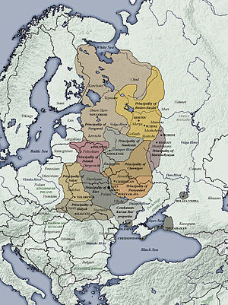
Kyjevská Rus – základní informace
První státní útvar východních Slovanů
Vznik: 9. století (882-1169)
Oblast řek:
  Dněpr (Rusko, Bělorusko, Ukrajina)
  Dněstr (Moldavsko, Ukrajina)
První vládce: kníže Rurik (Varjag=Viking)
Vznikla: spojením Novgorodu a Kyjeva
Sjednotitel: varjagský níže Oleg z rodu Rurikovců
Hl. město: Kyjev

Slide 9
Kyjevská Rus – přehled panovníků
Rurik (862 – 879) - pololegendární vládce
Oleg (882 – 912) – poručník
Igor (912 – 945) – syn Rurika
Olga (945 – 962) – manželka Igora
Svjatoslav I. Igorevič (962 – 972)
Jaropolk I. (972 – 978)
Vladimír I. Svatý (978 – 1015)
Svjatopolk I. Pokajannyj (1015 – 1019)
Jaroslav I. Moudrý (1019 – 1054)
Izjaslav Jaroslavič (1054 – 1068)
Vseslav Brjačislavič (1068 – 1069)
Izjaslav Jaroslavič (1069 – 1073)
Svjatoslav II. Jaroslavič (1073 – 1076)
Vsevolod I. Jaroslavič (1076 – 1077)
Izjaslav Jaroslavič (1077 – 1078)
Vsevolod I. Jaroslavič (1078 – 1093)
Svjatopolk II. (1093 – 1113)
Vladimír II. Monomach (1113 – 1125)

Slide 10

Kyjevská Rus – vznik
Okolo roku 830 pozván Rurik
Podle pověsti by Varjagský kníže Rurik pozván, aby vládnul
r. 882 oficiální vznik – nástupce Oleg definitivně sjednotil Kyjev a Novgorod
Oleg : dobití Konstantinopole (Byzantská říše) r. 911
          - Uzavřena dohoda o bezcelním obchodu
          - probíhal výměnný obchod
          - K. Rus – kožešiny, vosk, med, otroci
          - Byzanc – zlato, hedvábí, exotické ovoce, koření
          - výběr daní v K. Rusi (skládala se z menších knížectví)

Slide 11
Kyjevská Rus – vývoj
kníže Igor
- syn Rurika
r. 941 skončila třicetiletá mírová smlouva s Konstantinopoli
Neúspěšný pokus o opětovné dobití Konstantinopole
Pouze navázání další smlouvy o obchodu
Zabit při povstání slovanského kmene Drevljanů (při výběru daní)
Olga
-Vdova po Igorovi
přijala jako první panovnice Kyjevské Rusi křesťanství
křesťanské jméno Helena (r.957)
Pozvala do Rusi biskupa Adalberta (ze Svaté říše římské)

Slide 12
Kyjevská Rus – vývoj
Svjatoslav
syn Olgy a Igora
Přátelské a později nepřátelské vztahy z Byzancí
Pomohl B. říši přemoci bulharské království
Po dlouhých bojích nakonec bulharské království ovládl Svjatoslav
Zabit na popud B. říše
Zalekla se jeho vítězství a vyslala na něj vojsko Pečeněhů
zanechal mnoho synů (boje o moc)

Slide 13
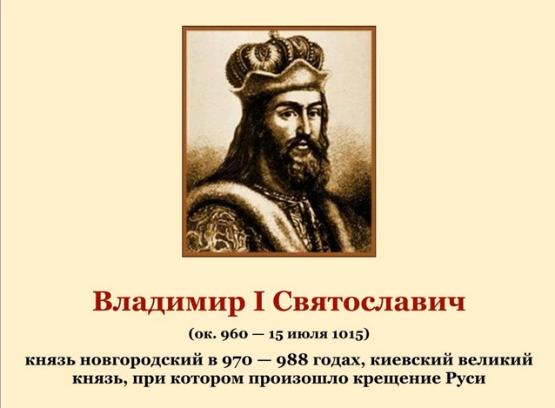
Kyjevská Rus – vývoj
Vladimír Svatý (960-1015)
Jeden ze synů Svjatoslava
Nejvýznamnější vládce Kyjevské Rusi
Zcivilizoval říši, přeměna v stabilní a bezpečnou říši
Vydán první zákoník
Pohanství uzákonil státním náboženstvím
Rozšířil území: Vjatičské, Radmičské, Přemyšl, Červoňské hrady …
Za jeho vlády měla říše největší rozlohu

Slide 14
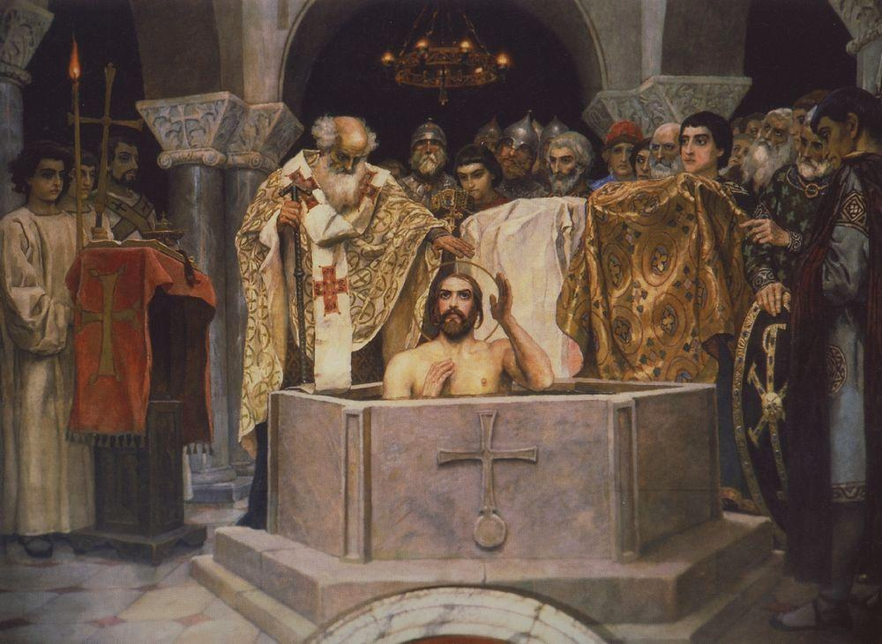
Kyjevská Rus – vývoj
Vladimír Svatý (960-1015)
Na požádání byzantského císaře Basilleia II.
pomohl potlačit povstání v jeho zemi
Vladimír přijal jeho dceru za manželku
pod podmínkou přijmout křesťanství
r. 988 přijetí křesťanství na K. Rusi
křtění Kyjeva a poté celé K. Rusi
Zavedl nástupnický řád k moci (12 synů)

Slide 15
Kyjevská Rus – rozpad
Boje o moc mezi syny Vladimíra
Svjatopolk I. Zavraždil 2 bratry kvůli moc (Borise, Gleva)
Nakonec se ujal vlády Jaroslav Moudrý
- nastolil nový nástupnický řád
- vrcholný politický i kulturní rozkvět
- věnoval se zahraniční politice a oženil se se švédskou princeznou Irinou
po vládě Jaroslava se vystřídalo mnoho panovníků
Úpadek země do krize
Nakonec vládl Vladimír II. Monomach – postupné tříštění území na menší nezávislá knížectví

